Slide 1
地域・人材共創機構 設立趣意書
〜Work for東北から全国へ〜
一般社団法人地域・人材共創機構
2016年4月19日作成版

Slide 2
＊設立の目的＊
「ひとの力の最大活用」エンジンのセルフプロデュースと融合
東日本大震災や地方創生の取り組みを経て、「ひとの力」の可能性の大きさに気づいた地域。例えば「Work for 東北」では、都心部から東北へ○名の人材を送り、その中で、地域とひとがどう相互に高め合い、さらにはどう地域全体を活性化していくか、そんな形を模索してきました。
「Work for 東北」をきっかけにうまれた地域・人材共創機構では、これまで震災や地域課題に真剣に向き合い、人材活用を大事にしてきた地域が連携し、これからの地域における人材活用を考えていきます。
地域A
地域E
地域B
地域・人材共創機構
各地域の「深堀」と、「横連携」の双方に取り組みます
地域 D
地域C

Slide 3
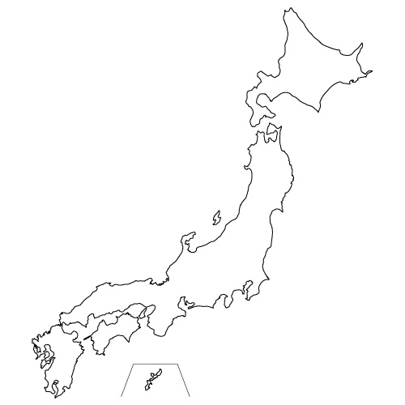
＊ビジョン＊
「Work Life Integration」
・地域の「暮らす」と「働く」のあり方を
・全国のひと課題先進地域より発信
地域
都会/大企業
創造
機会
共創
消費
○○
競争
≒見直された価値観
≒これまでの価値観

Slide 4
＊事業内容＊
各地域
事業
①地域外人材活用のための
中間支援機能整備
②継続的で自立した
仕組みづくり
「必要なポジション」に、「必要なスキル人材」を「適切に確保・配置」し、パフォーマンスを発揮できる流れをコーディネートする受入体制を、各地域で整備
官民連携による、中間支援機能の仕組み化
連携
事業
③各地域事業のサポート
④人材活用・キャリアの新しいモデルのリサーチ・テスト
積極的な地域が知見を共有し、学び合うことで、各地の事業もブラッシュアップ
人材活用に積極的な団体・事例等について、インパクトの高い情報発信
地域で働くことを、個人のキャリアの中でも位置づけ、新たなキャリアモデルを検討
そのモデルを積極的に推進する個人、企業、団体等のリサーチおよびテスト実施

Slide 5
＊体制・スキーム＊
一般社団法人地域・人材共創機構を中心に、地域（中間支援団体）が連携したプラットフォームを形成します。
各地域事業は、地域・人材共創機構と、地域の中間支援団体との共同事業として実施。また連携事業は、地域・人材共創機構が中心に進めて行きます。
■事業実施イメージ
協力先
連携事業
地域A
中間支援団体
Work for 東北(終了)
一般社団法人 地域・人材共創機構
地域B
中間支援団体
NPO法人ETIC.
地域事業
（共同）
ビズリーチ
地域C
中間支援団体
リクルート
アドバイザー
委員会
一般社団法人RCF
※自治体にアドバイスを頂く場

Slide 6
＊展開イメージ＊
2017年
2018年
2019年
地域の基盤強化
地域へのインパクト
各地域
事業
中間支援機能の整備
官民連携の推進
地域内で、頼られる存在に
注目される案件・プロジェクトの創出
地域の人材活用が大きなうねりに
地域で人材活用するためのモデル整備
賛同する地域増
地域の人材に関するプラットフォームとして認知
地域連携による知見・情報の共有
新たな人材活用モデルの模索
連携
事業
他地域との意見交換等から、自地域をブラッシュアップ
連携した情報発信等のインパクト
新たな価値観や、協働先に向けた情報発信
各地域での実践と合わせ、モデルを磨いていく

Slide 7
＊2017年度スケジュール＊
 |  | 4月 | 5月 | 6月 | 7月 | 8月 | 9月 | 10月 | 11月 | 12月 | 1月 | 2月 | 3月
共通 | 連携会議 | 関係者キックオフ |  |  |  |  | 第1回連携会議 |  |  |  |  |  | 第2回連携会議
 | 理事会他 | 理事会① | 理事会② |  |  | 理事会③ |  |  | 理事会④ |  |  | 理事会⑤
各地域事業 | 各地域で推進
連携事業 | PF化推進
 | 情報発信 |  | サイト設計 | →→ | →→ | サイト公開
 | 企画・リサーチ |  | ニーズ把握 | →→ | →→ | 企画立案 | 連携会議で議論 | →→ | リサーチ実施 | リサーチ実施

Slide 8
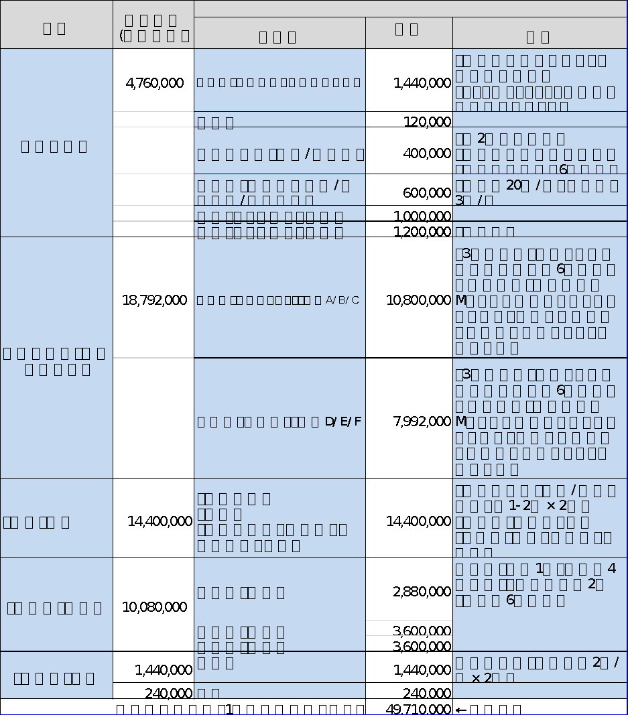
＊予算＊

Slide 9
運営方針編

Slide 10
＊各地域の参画の条件＊
【参画団体】
・地域の中間支援機能を整備する計画がある
・官民連携で取り組む
・拠出金を出すことができる（2割負担）
※計画書をもって理事会承認
【準備団体】
・協議会のビジョンに共感し、連携会議に参加しているること

Slide 11
＊各地域の現在の計画案＊
 | 団体 | 事業内容案 | 備考
釜石 | 釜石シティプロモーション推進委員会 | 人材育成プラットフォームづくり。人材交流×学びの機会提供による人材育成の仕組みを構築。具体的には、首都圏企業との出向研修プログラム等。 | LV：起業・マッチングPR的な部分を期待 WF：フォローアップ的要素 首都圏の企業母集団へのニーズ
七尾 | 御祓川 | 能登人事部事業。新卒・中途採用支援（職業紹介） | LV：起業創業支援 WF：
雲南 | おっちラボ | 学びの場のマッチング（都市部人材とのマッチング支援） | 幸雲南塾で5年の実績。都市部人材マッチングニーズ
塩尻 |  | 地域人材活用 募集窓口一元化。地域課題の顕在化。フォローアップ（情報発信、地域間連携企画、全国ドラフト会議他）
関 |  | 経営革新に繋がるプロジェクトと若者人材を受け入れられる組織体制づくり。右腕候補人材のマッチング育成。

Slide 12
＊組織＊
(仮称)地域・人材プラットフォーム
一般社団法人
支援金
社員
アドバイザー委員会
監事
事業報告
理事
※一般社団法人で、連携事業の企画・実施。事務局としてRCFに委託。
事務局
参画団体A
参画団体B
参画団体C
※各地域のビジョン・計画に基づき実施。日本財団からの支援金を原資に、一般社団法人との共同事業として実施。
準備団体
準備団体
準備団体

Slide 13
＊会議体の整理＊
 | 参加者 | 開催頻度 | 決議事項
社員総会 | 社員 | 年1回 | 最高意思決定機関。社員の除名、監事の解任、定款の変更、解散および継続等々
理事会 | 理事＋監事 | 年3回 （オンライン可） | 業務執行に関する決定、理事の職務の執行の監督、代表理事の選定
事務局会議 | 事務局＋関係者 | 随時 | 日々の業務執行に関する議論
アドバイザー会議 | アドバイザー委員会＋理事＋事務局 | 年1-2回 | 協議会の事業に関して、アドバイザリー委員会（自治体）との意見交換
連携会議 | 理事＋事務局＋参画団体＋準備団体 | 年1-2回 | 協議会、参画団体、準備団体による情報共有や意見交換
※例えば、アドバイザー会議と連携会議は同時開催するなども検討。開催地域での視察・研修も含めたプログラム（1泊2日）。

Slide 14
＊連携事業詳細＊
①地域連携プラットフォーム
・各地域の協働事業の進捗把握
・連携会議の開催（年1〜2回）
②情報発信
・団体Webをどうするか。
・マッチングを行うか。
③人材活用モデルの形成に向けたリサーチおよびテスト
・大企業向けの、人材育成メニュー提案、ブランディングなど
 | アライアンス | 案件化 | 掲載 | 母集団形成 | 採用支援 | フォロー
各地域 | ー | △（七尾、関） | △→スタンバイ？ | △（釜石、雲南） | △（七尾、関） | ○
一社 | ○ | ー | ー | ETIC連携 | ー | ー

Slide 15
＊4月以降の運営スケジュール（仮仮）＊
・理事による5地域事業の把握・確認
・キックオフ（理事＋5地域） （仮）5月15日＠東京
ー5地域の顔合わせ
ー各地域の計画案共有
ー連携事業方針案の共有＆議論
ーブランド名の議論
ー今後のスケジュール確定
・第1回理事会 4月前半
ー釜石・七尾・雲南との協働事業の採決
・第2回理事会 5月中旬
ー塩尻・関との協働事業の採決
・連携会議（＆アドバイザー会議） 秋頃？？

Slide 16
＊Work for 東北との関係性＊
＜まだメモ程度＞
・Work for 東北のサイトは、日本財団にアーカイブ
・マッチングの際に得た個人情報等は、引き継がない
・「スタンバイ」や「リクナビ」等との関係性は、必要あれば紹介可能
・東北の自治体との関係性も、必要あれば紹介可能

